Slide 1
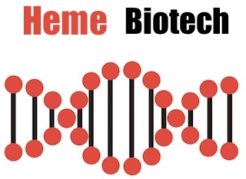
Projet Heme Biotech Analyse de symptômes
Analyse du code existant / Identification des problèmes.
Restructuration et correction du code.
Mise en place de la solution.

Slide 2
HEME Biotech
Analyse du code existant / Identification des problèmes :
L’analyse du code d’Alex m’a permis de comprendre l’algorithme qu’il a souhaité mettre en place :
Lire le fichier symptoms.txt ligne par ligne.
Compter le nombre d'occurrences de chaque symptôme.
Ecrire le résultat dans le fichier result.out .
Son code révèle de nombreux problèmes :
Il utilise une variable par symptôme.
Certaines ressources ne sont pas libérées.
Les exceptions ne sont pas gérées.
Il y a des commentaires inutiles.
Le code est procédurale et pas orienté objet.
Analyse du code existant / Identification des problèmes.
Restructuration et correction du code.
Mise en place de la solution.

Slide 3
HEME Biotech
Restructuration et correction du code :
Chaque étape de l'algorithme sera isolée dans sa propre class, puis ces différentes parties seront appelées dans une class principale.
Les trois étapes sont :
Lecture des symptômes.
Décompte des symptômes.
Écriture du résultat.
Analyse du code existant / Identification des problèmes.
Restructuration et correction du code.
Mise en place de la solution.

Slide 4
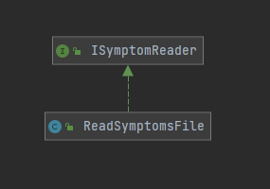
HEME Biotech
Restructuration et correction du code :
Lecture des symptômes :
Pour la lecture des symptômes, j'ai utilisé la class ReadSymptomsFile qui implémente l’interface ISymptomReader. Cela permettra par la suite d'implémenter différentes sources de données pour les symptômes (par exemple depuis une base de données).
Les ressources sont ouvertes avec une déclaration try-catch-finally, ce qui garantit une libération de ces dernières à la fin du traitement (même en cas d'exceptions).
Analyse du code existant / Identification des problèmes.
Restructuration et correction du code.
Mise en place de la solution.

Slide 5
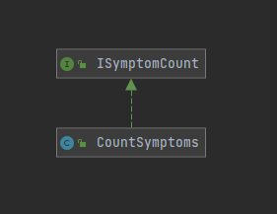
HEME Biotech
Restructuration et correction du code :
Décompte des symptômes :
Afin de compter le nombre d'occurrences des différents symptômes, j'ai défini une class CountSymptoms qui implémente l’interface ISymptomCount . Elle permet d'ajouter des symptômes depuis une liste.
Cette class utilise une TreeMap pour associer chaque symptôme à son nombre d'occurrences actuel, le tout classé dans l’ordre alphabétique. Cela permet de gérer tous les symptômes (même si on ne les connaît pas à l'avance). Ce compteur permet de récupérer une Map<String, Integer> pour lire le résultat.
Analyse du code existant / Identification des problèmes.
Restructuration et correction du code.
Mise en place de la solution.

Slide 6
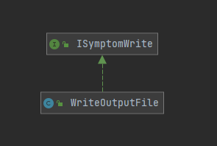
HEME Biotech
Restructuration et correction du code :
Écriture du résultat :
Pour écrire le résultat, j'ai créé une class WriteOutputFile qui implémente l’interface ISymptomWrite.
À partir de la Map<String, Integer> associant les symptômes à leur nombre d'occurrences, elle écrit le résultat dans un fichier ligne par ligne. Cette class hérite de la class utilitaire FilterWriter pour écrire le fichier de sortie.
Ici aussi les ressources sont ouvertes avec une déclaration try-catch-finally.
Analyse du code existant / Identification des problèmes.
Restructuration et correction du code.
Mise en place de la solution.

Slide 7
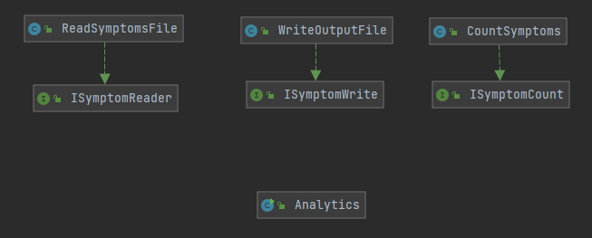
HEME Biotech
Mise en place de la solution :
Les Trois parties évoqués précédemment son appelées les unes après les autres dans la class principale: Analytics.
Schéma de la solution :
1) Appel de la class ReadSymptomsFile pour récupérer une List<String> de symptômes.
2) Cette liste est envoyée à la class CountSymptoms pour compter les symptômes. Le résultat est récupéré dans une Map triée.
3) La Map est envoyée à la class WriteOutputFile pour écrire le résultat.
Analyse du code existant / Identification des problèmes.
Restructuration et correction du code.
Mise en place de la solution.
Result.out
Symptoms.txt

Slide 8
HEME Biotech
Git Flow:
La gestion des version à été réalisé avec Git Flow.
Analyse du code existant / Identification des problèmes.
Restructuration et correction du code.
Mise en place de la solution.

Slide 9
HEME Biotech
Problèmes rencontés:
- Le tri de la map : En cherchant une solution de tri des symptômes j’ai trouvé TreeMap dans la documentation oracle : https://docs.oracle.com/javase/8/docs/api/java/util/Map.html
Try/Catch/Finally : Externalisation des variables pour pouvoir les mettre dans le finally.
Analyse du code existant / Identification des problèmes.
Restructuration et correction du code.
Mise en place de la solution.

Slide 10
HEME Biotech
Axe d’amélioration:
Utilisation d’une base de données à la place d’un fichier.
Il suffit alors de créer une nouvelle interface et de modifier la classe principale pour y faire référence.
Analyse du code existant / Identification des problèmes.
Restructuration et correction du code.
Mise en place de la solution.

